Slide 1
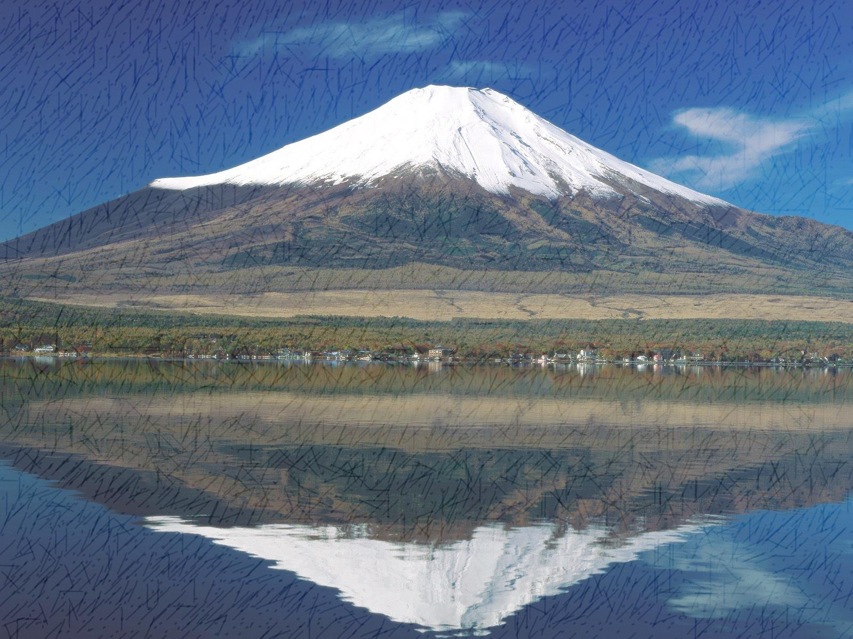

Slide 2
אקספוזיציה
פרק או קטע בתחילת הסיפור המציג בפני הקורא את מצב העניינים, את הרקע של הסיפור- מה היה, וכן את תיאורי האופי של הדמויות, המקום בו מתרחש הסיפור ועוד.

Slide 3
מהי חשיבותה של האקספוזיציה?

Slide 4
אקספוזיציה- הצגת רקע, זמן, מקום ודמויות בראשית העלילה
ארץ
יבשת
פני הארץ
חקלאות
מזון עיקרי

Slide 5
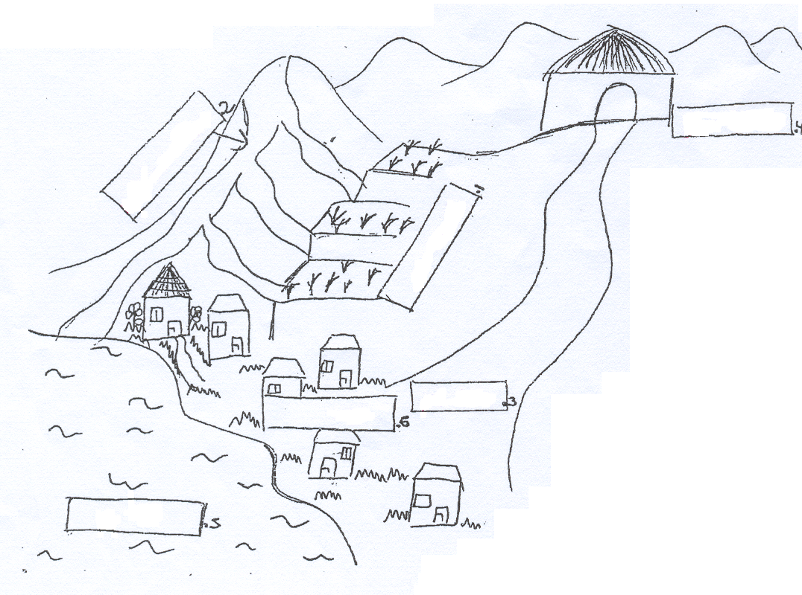
ביתו של המגוצ'י
כפר
שביל לבן
תעלות מים
מפרץ קון

Slide 7
המגוצ'י
ילד עם סב ישאר
על חוויות יוותר
טדי
בני הכפר

Slide 8
המגוצ'י
ליבו עלץ ממרחק
ילד עם סב ישאר
על חוויות יוותר
טדי
בני הכפר

Slide 10
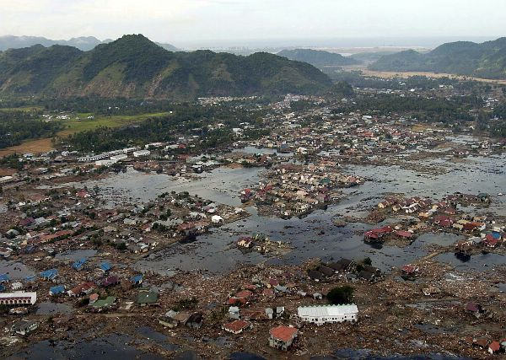

Slide 11
המגוצ'י
סב מקדיש לעם כל נפשו
מאבד הוא את כל רכושו
ליבו עלץ ממרחק
עם רץ בבהלה
להציל, האש כאן מכלה
ילד עם סב ישאר
על חוויות יוותר
טדי
בני הכפר

Slide 12
המגוצ'י
סב מקדיש לעם כל נפשו
מאבד הוא את כל רכושו
ליבו עלץ ממרחק
פותח שער לנזקק
עם רץ בבהלה
להציל, האש כאן מכלה
ילד עם סב ישאר
על חוויות יוותר
טדי
בני הכפר

Slide 13
סב מקדיש לעם כל נפשו
מאבד הוא את כל רכושו
ליבו עלץ ממרחק
פותח שער לנזקק
עם אץ רץ בבהלה
להציל, האש כאן מכלה
ילד עם סב יישאר
על חוויות יוותר
אש אהבה נבעיר
לב האחר נאיר
אין אני
רק רצוני
טובה של השני!

Slide 14
"זה כל האדם לא לעצמו נברא
רק להועיל לאחרים
ככל אשר ימצא בכוחו לעשות"
(נפש החיים)

